Slide 1
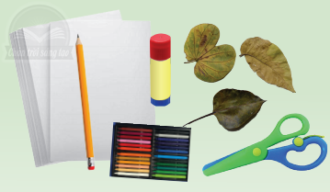
KIỂM TRA ĐỒ DÙNG HỌC TẬP

Slide 2
Khởi động

Slide 3
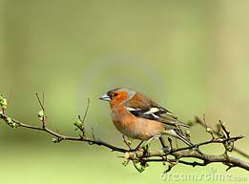
MĨ THUẬT CHỦ ĐỀ 4: KHU RỪNG NHIỆT ĐỚI BÀI 2: CHÚ CHIM NHỎ

Slide 4
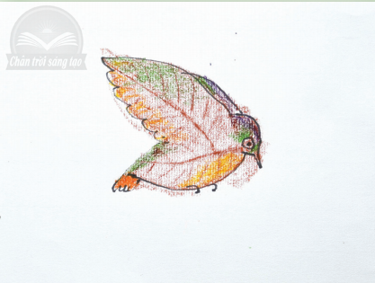
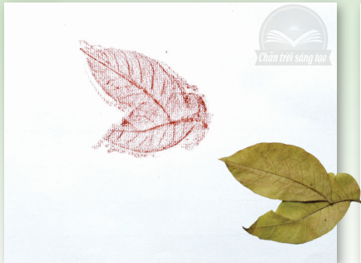
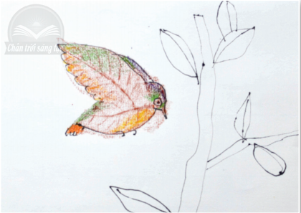
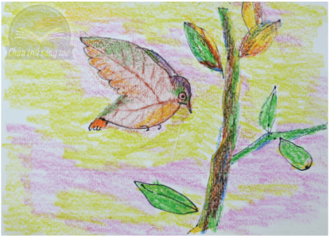
CÁCH TẠO HÌNH IN CHÀ XÁT TỪ LÁ CÂY
B1: Chọn và in hình lá cây trên giấy
B2: Vẽ thêm chấm , nét để tạo hình cho con chim
B3 : Vẽ thêm cảnh vật cho bức tranh thêm sinh động.
B4: Vẽ màu hoàn thiện sản phẩm

Slide 5
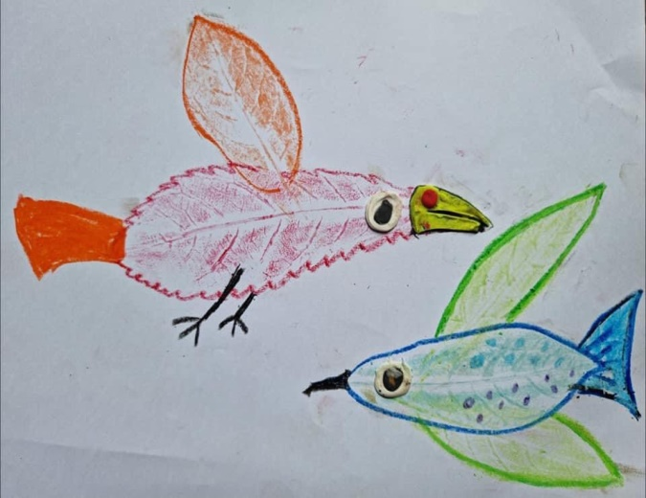
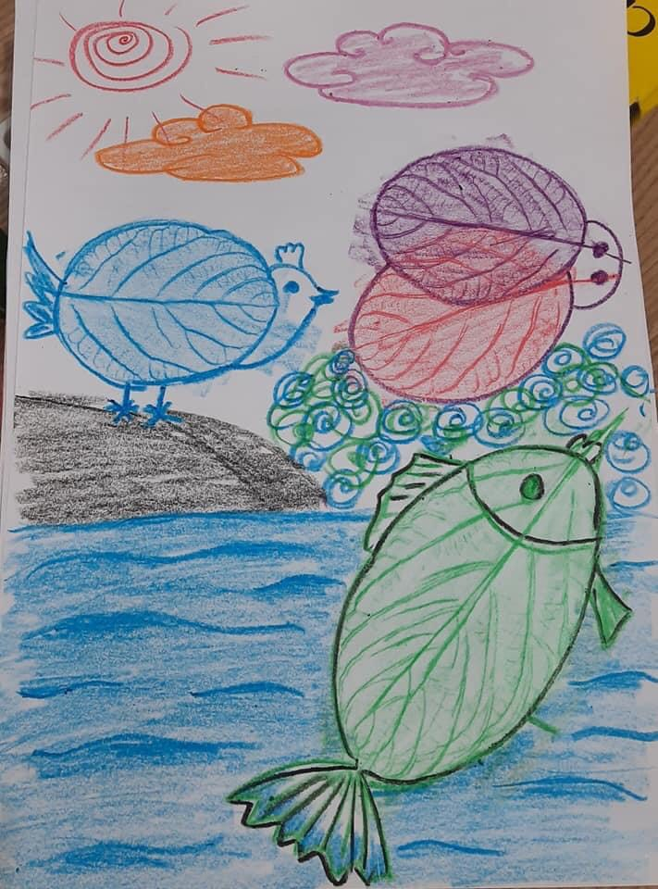
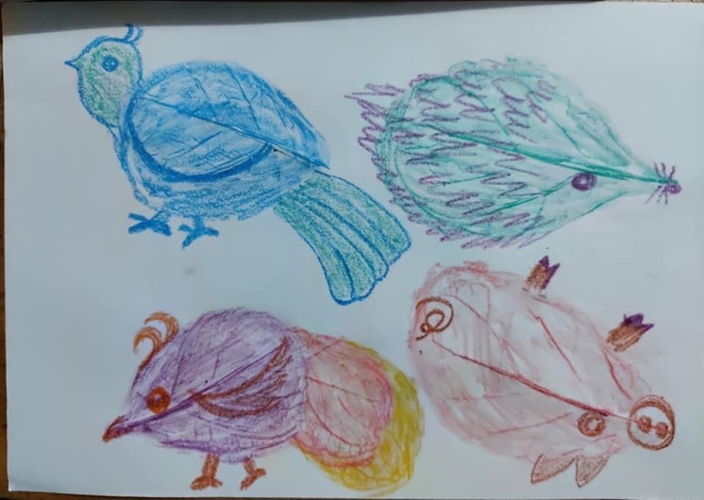
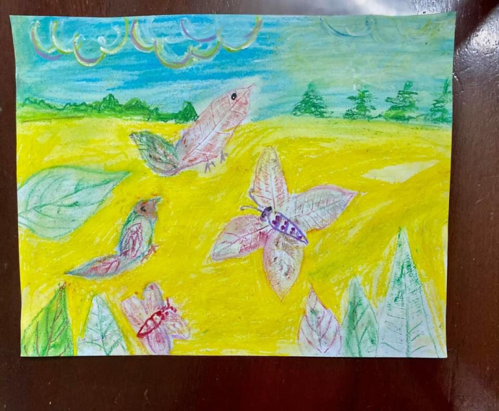
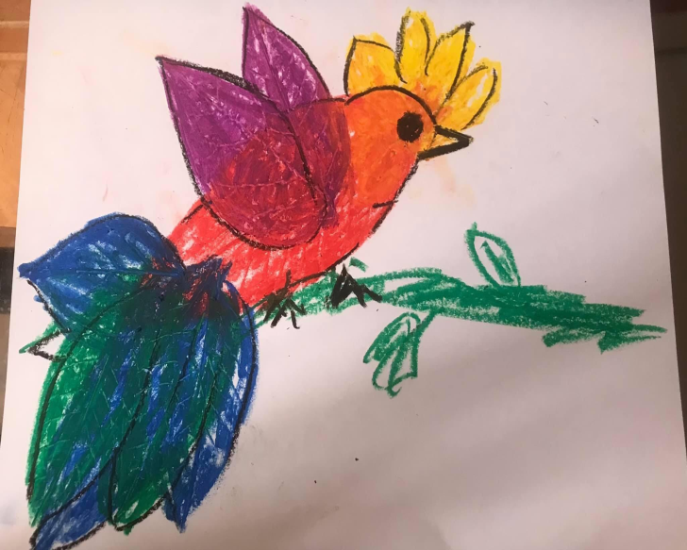
Bài tham khảo

Slide 6
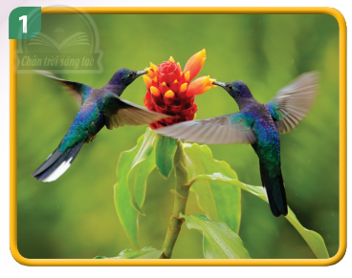
THỰC HÀNH
Tạo hình chú chim nhỏ yêu thích .

Slide 7
Tiêu chí đánh giá
+ Vẽ đúng với nội dung chủ đề.
+ Hình ảnh cân đối.
+ Màu sắc thể hiện từng họa tiết trong bài.
+ Bài vẽ thể hiện có sự sáng tạo

Slide 8
BÀI HỌC
ĐẾN ĐÂY LÀ KẾT THÚC.

